Slide 1
МАДОУ МО г. Краснодар «Центр - детский сад №199»
«Наблюдения за изменениями в природе в различное время года как средство развития познавательных способностей дошкольников»
Воспитатели:
Дружинина Ирина Николаевна
Дусь Оксана Викторовна
Цой Елена Дмитриевна
Краснодар 2020г.

Slide 2
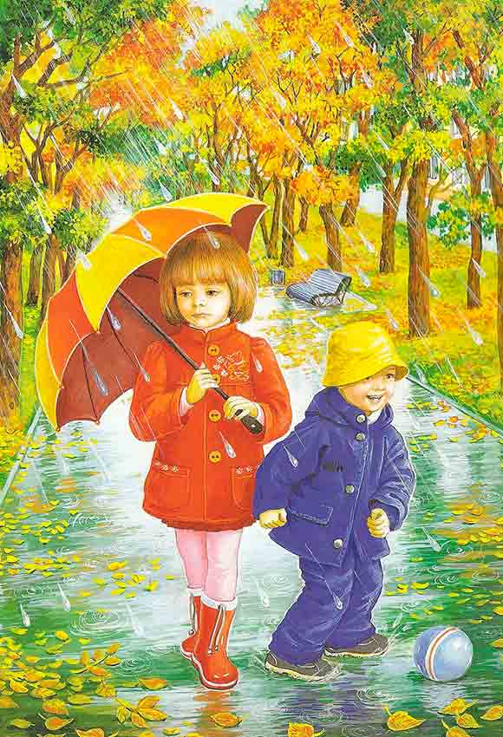
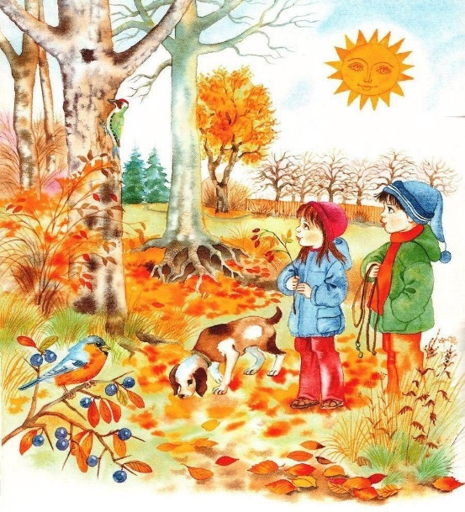

Slide 3
«Логика природы есть самая доступная для детей логика – наглядная, неоспоримая. Всякий новый предмет дает возможность упражнять рассудок сравнениями, вводить новые понятия в область уже приобретенных, подводить изученные виды под один род». К.Д. Ушинский

Slide 4
«Наблюдение - это сложный вид психической деятельности, включающий различные сенсорные и мыслительные процессы и опирающийся на эмоционально-волевые стороны личности ребенка».

Slide 6
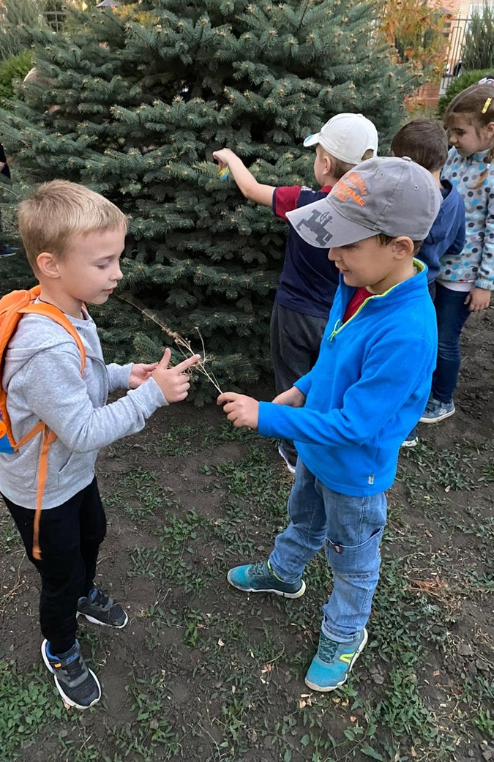

Slide 7
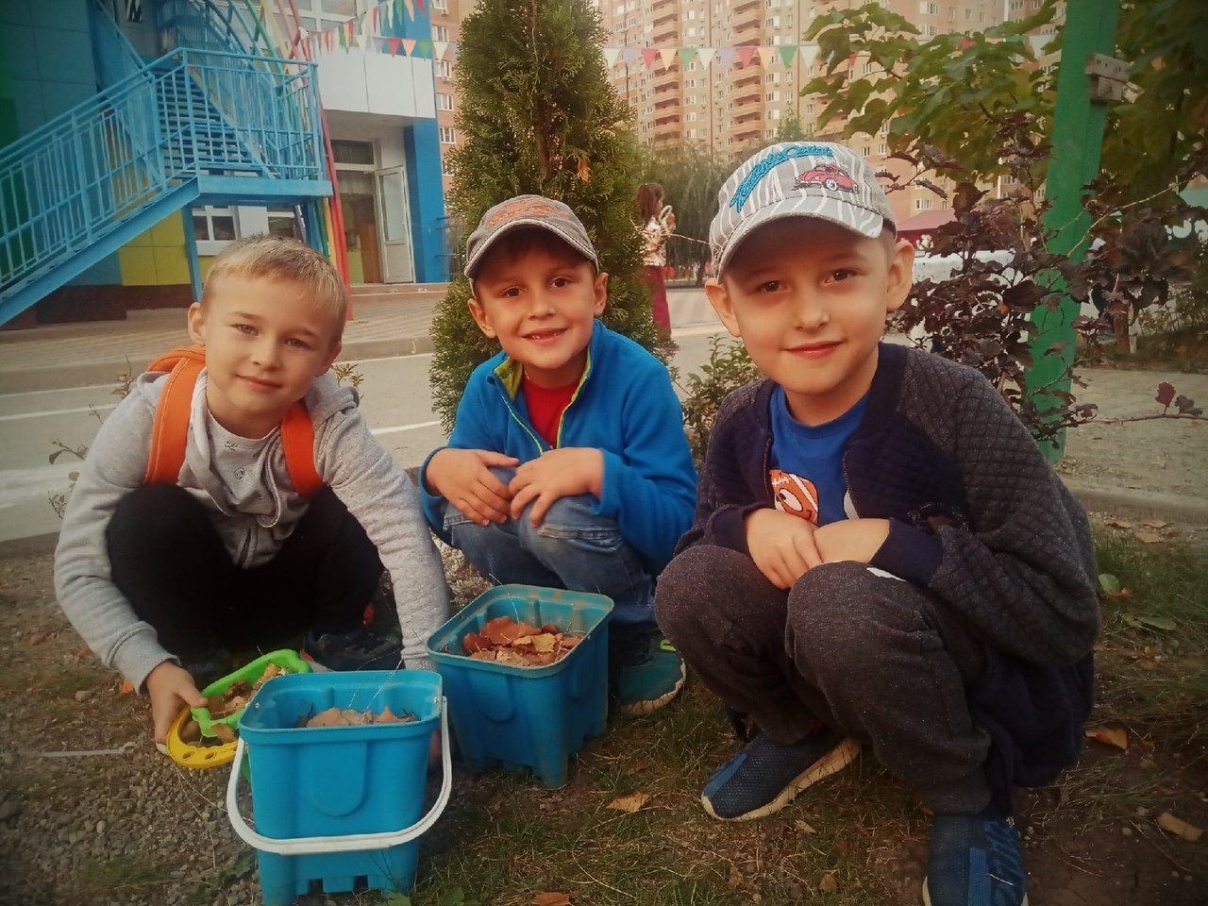

Slide 8
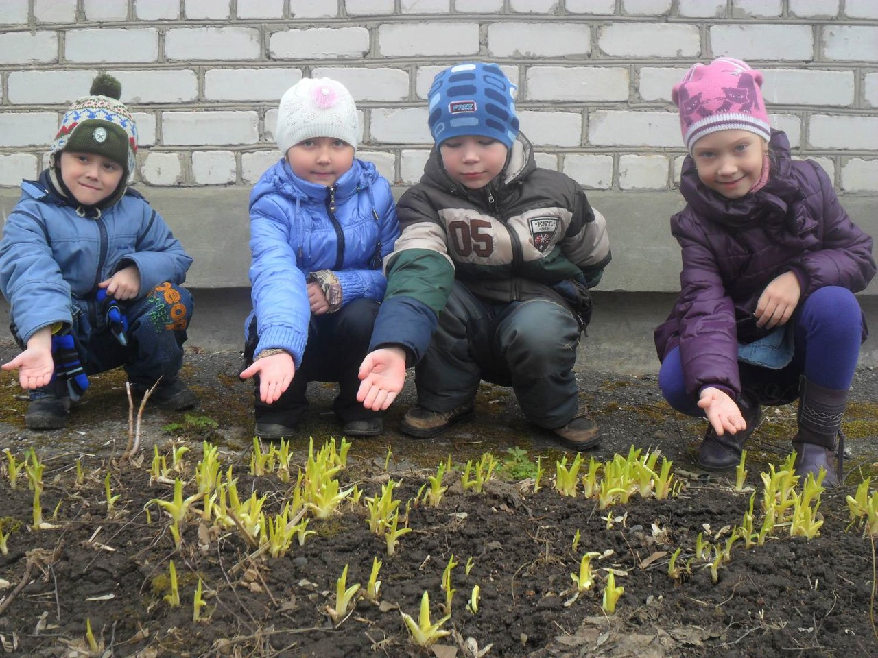
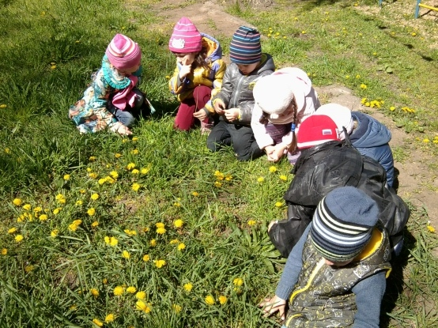
Наблюдение за изменениями в растительном мире весной Цель: уточнение представлений о сезонных изменениях растений в весенний период.

Slide 9
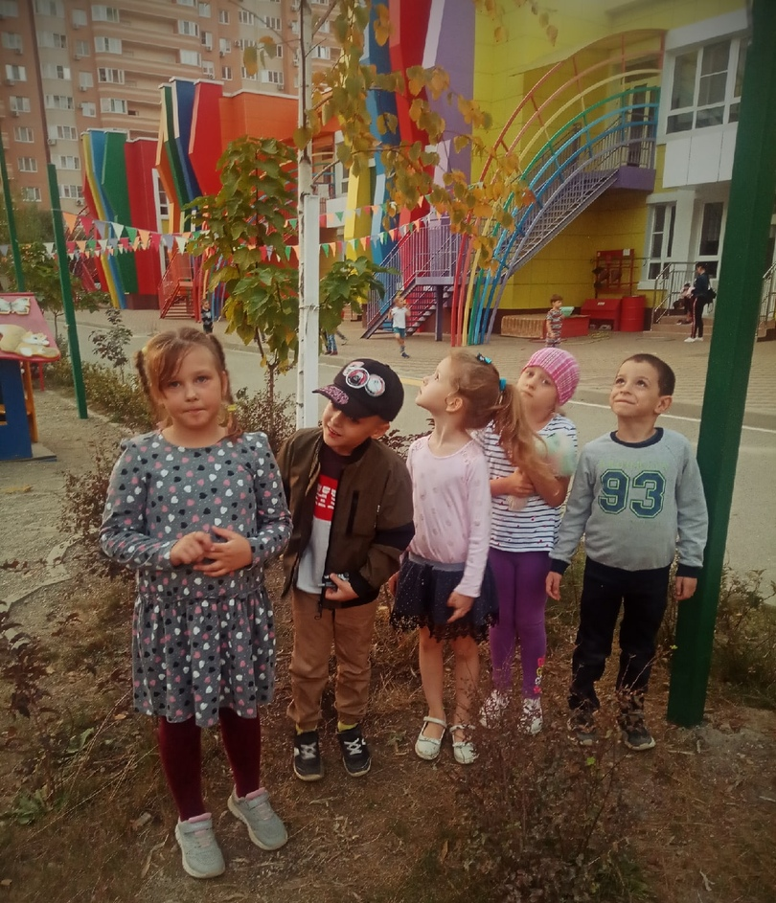
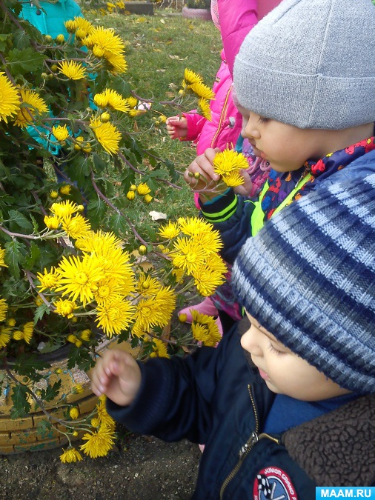
Наблюдение за изменениями в растительном мире осенью Цель: уточнение представлений о сезонных изменениях растений в осенний период.

Slide 10
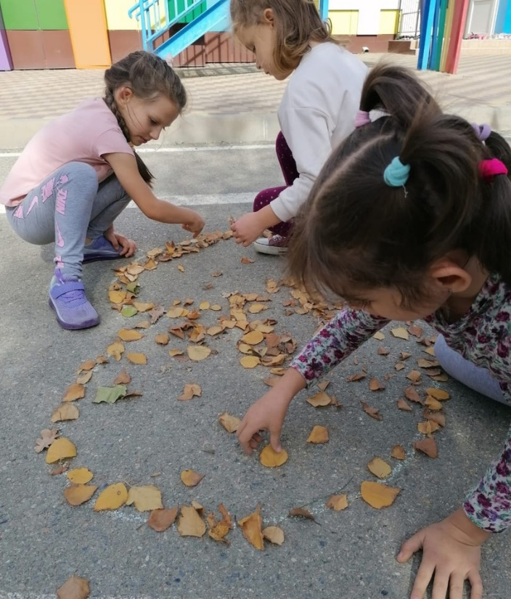
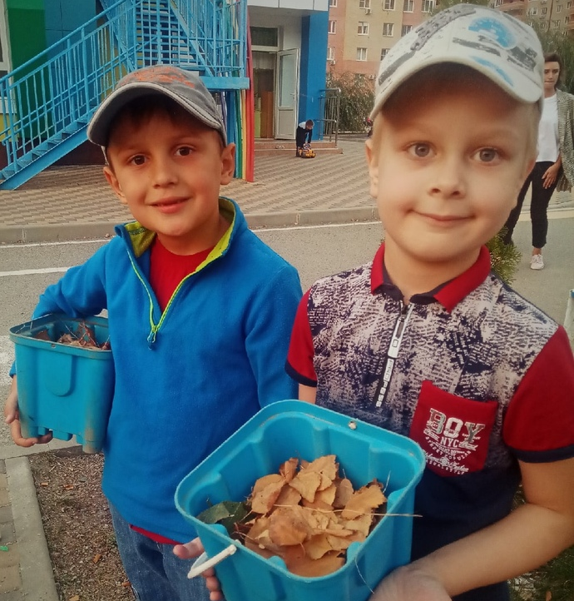
Наблюдение за листопадом Цель: продолжение знакомства с многообразием красок осени, закрепление понятия «листопад».

Slide 11
Почему шуршат листья?

Slide 12
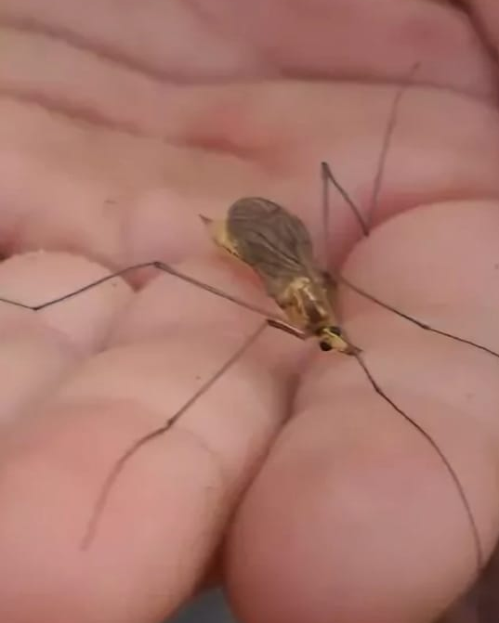
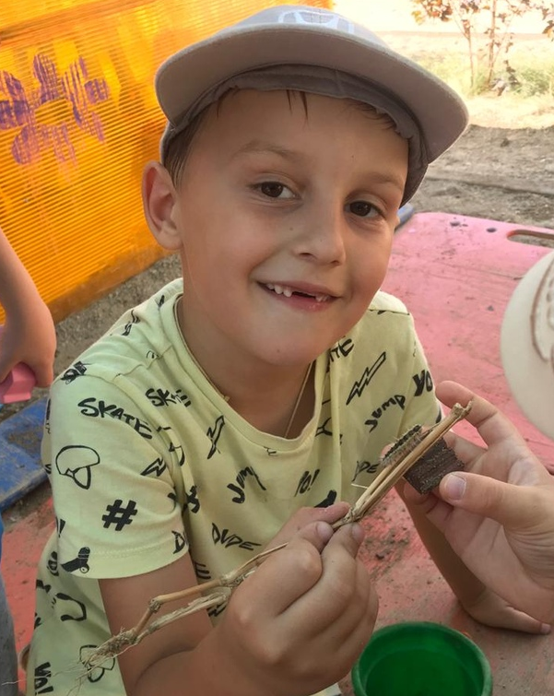
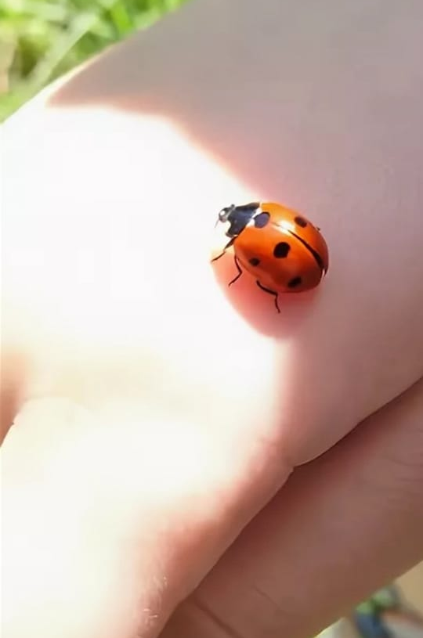
Наблюдение за насекомыми Цель: расширение представлений об особенностях внешнего вида насекомых, их жизни в осенний период.

Slide 13
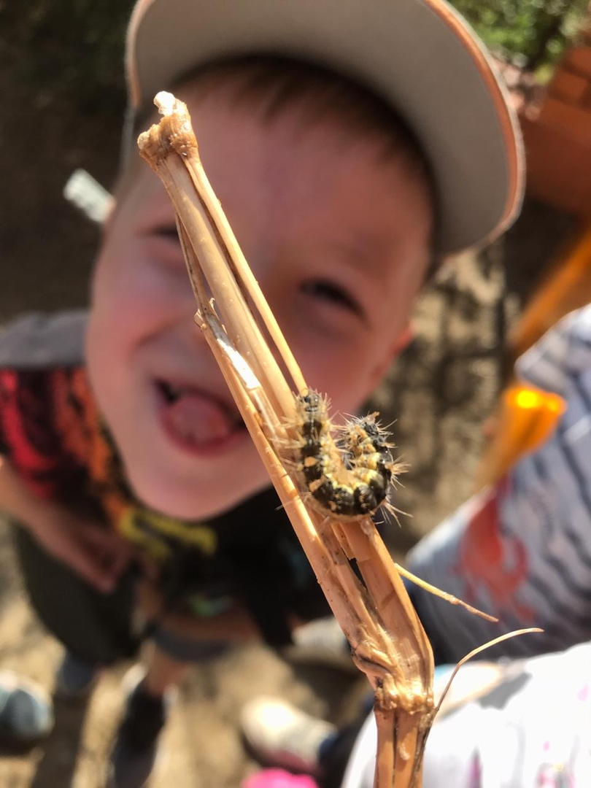

Slide 14
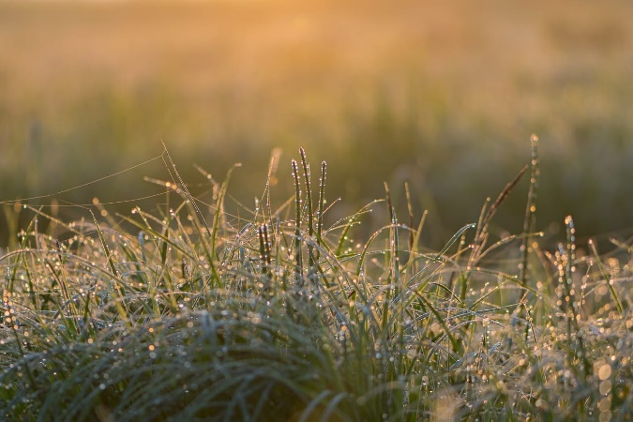
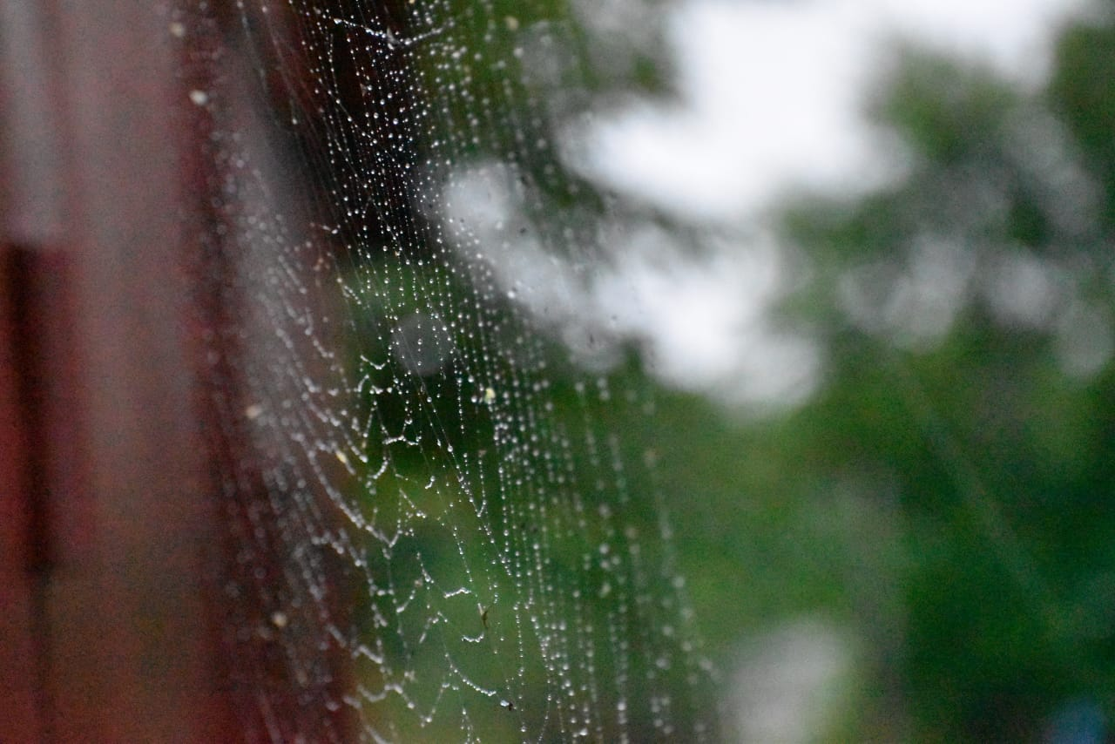
Наблюдение за утренним туманом и росой Цель: формирование представления о природном явлении – тумане.

Slide 15
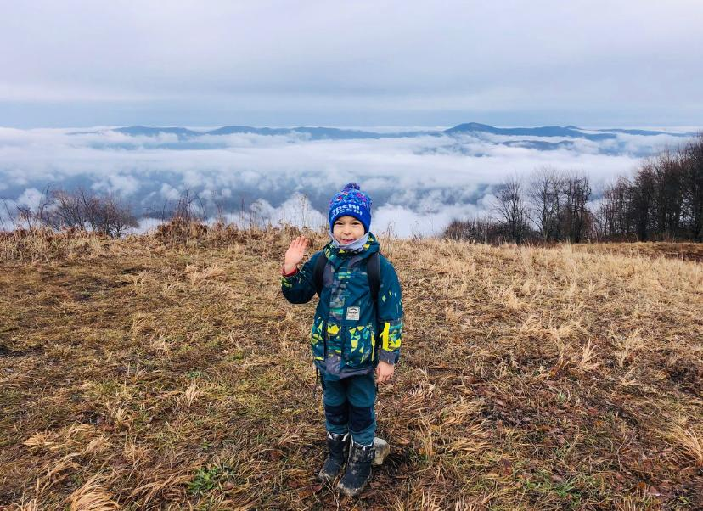

Slide 16
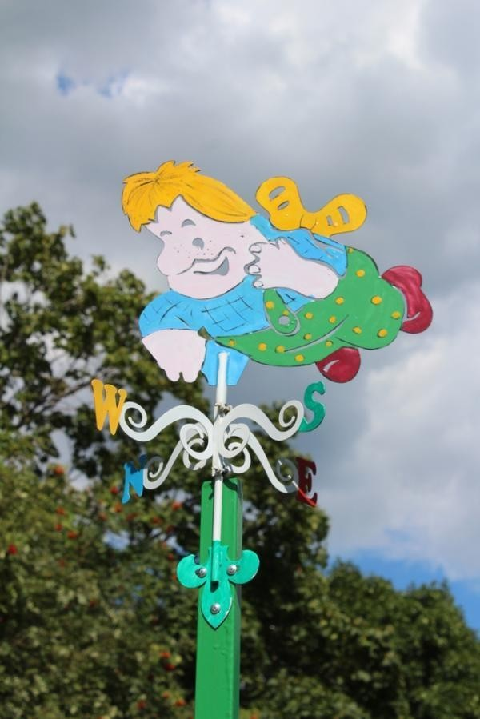
Наблюдение за ветром Цель: продолжение обучению определять силу и направление ветра.

Slide 17
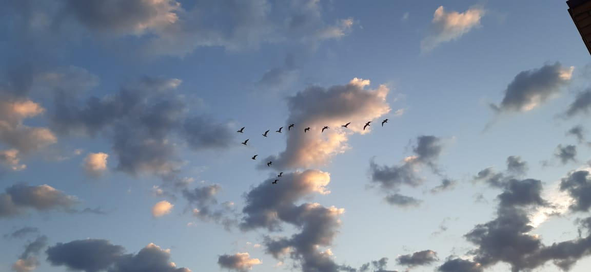
Наблюдение за перелетными птицами Цели: расширение представлений о перелётных птицах.

Slide 18
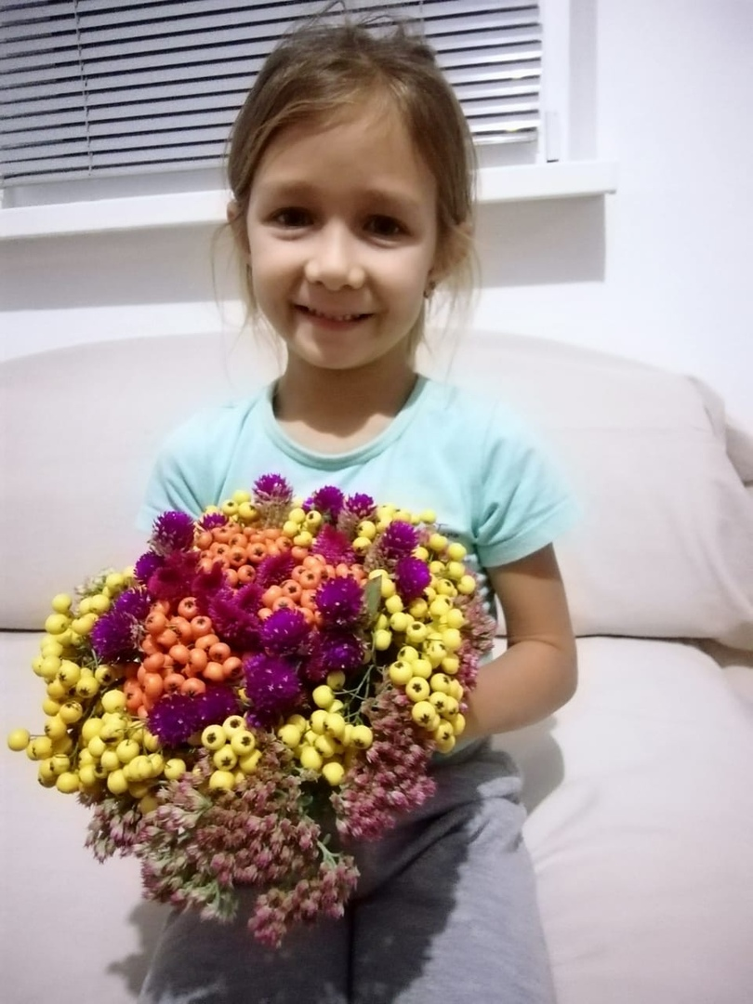
Что нам подарила осень? Цель: закрепление знаний о растительном мире.

Slide 19
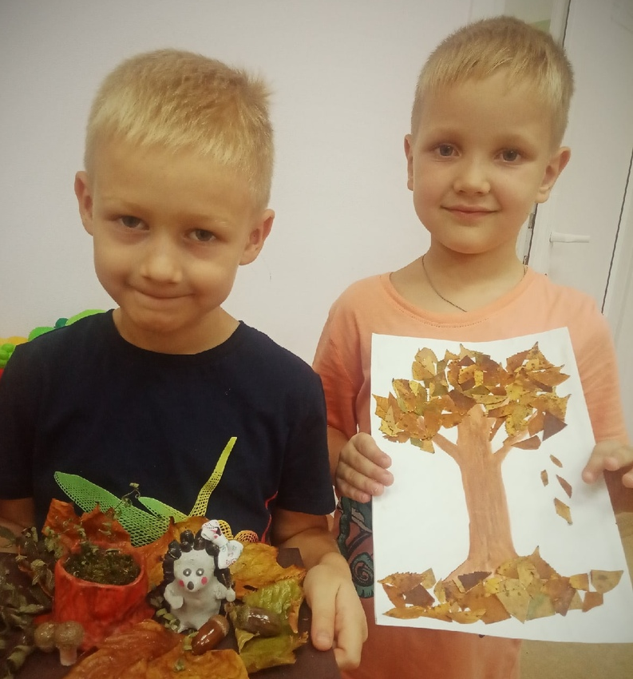
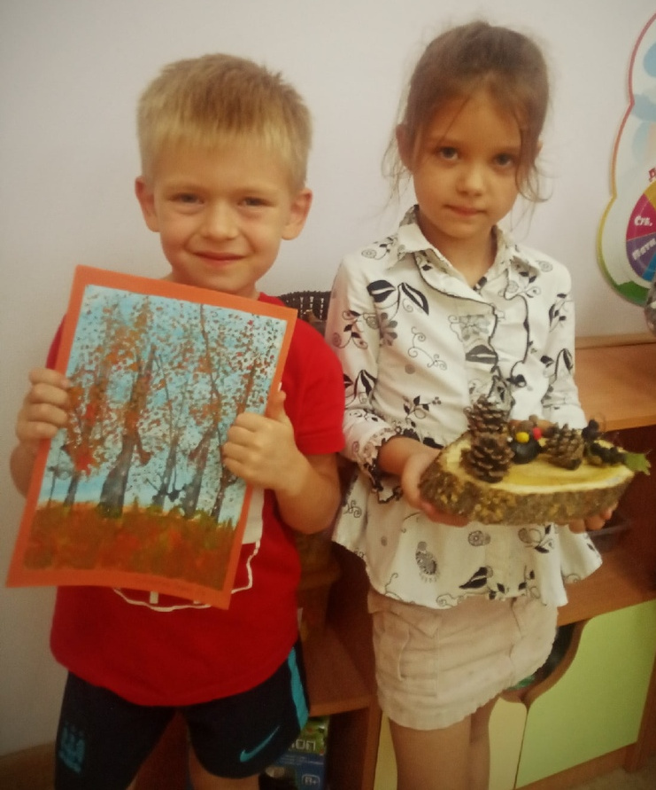
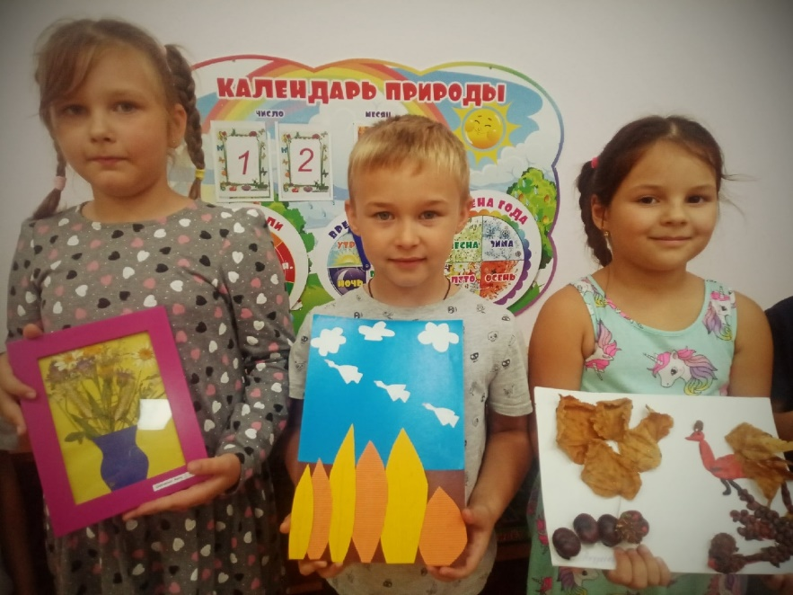

Slide 20
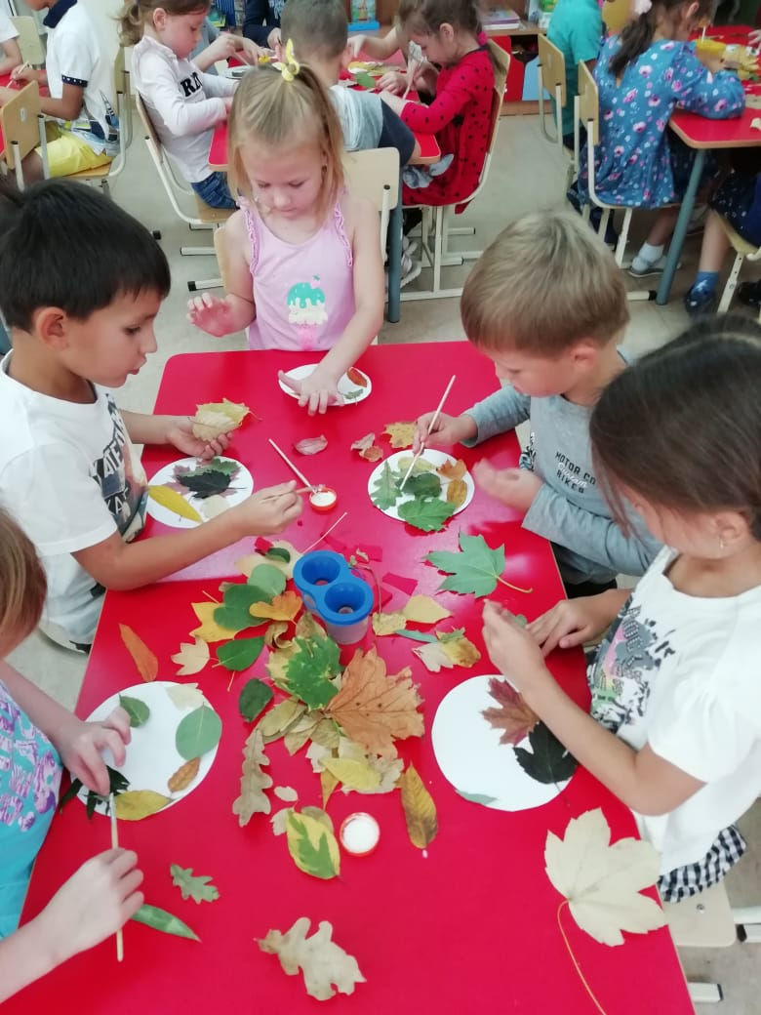
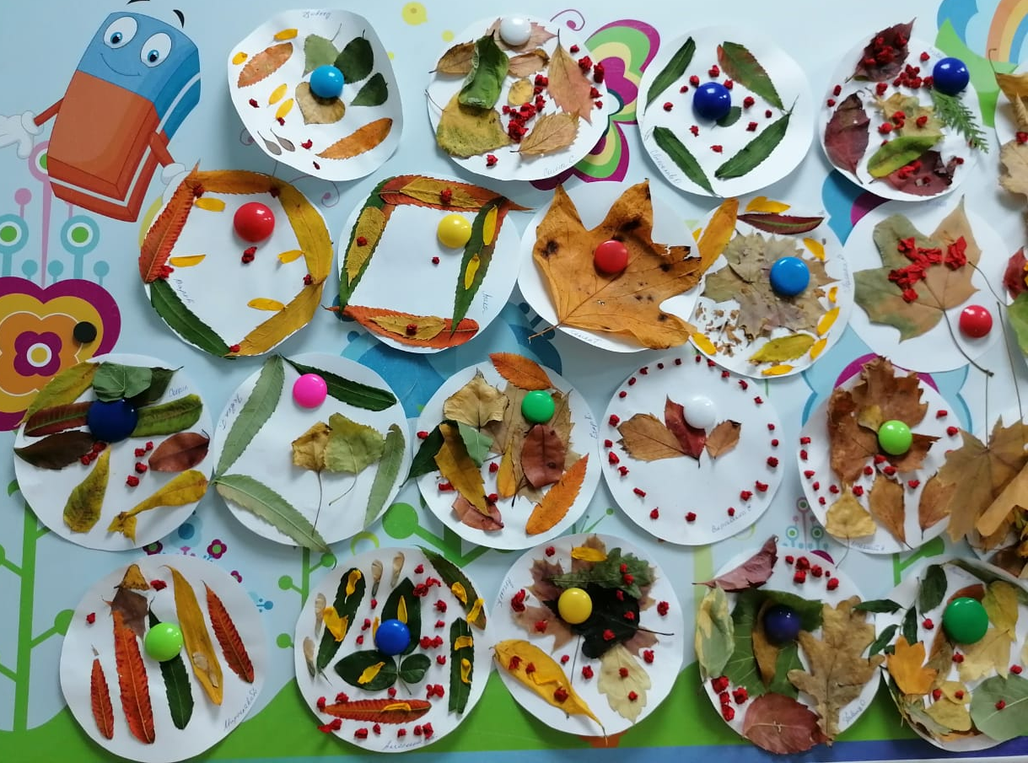

Slide 21
ПРИГЛАШАЕМ К СОТРУДНИЧЕСТВУ http://ds199.centerstart.ru

